Slide 1
Paju–hanke Hämeen partiopiirin SYYSKOKOUS 18.11.2023

Slide 2
PAJU - Partion järjestelmäuudistus 2022-2025
Paju eli Partion järjestelmäuudistus –hanke 2022-2025 on nimensä mukaisesti partion digitaalisten palveluiden kehityshanke
Pajun tärkeimmät tehtävät ovat kehittää partion yhteisiä prosesseja ja tietoarkkitehtuuria sekä uudistaa partion jäsenrekisteri
Paju –hanke on käynnistetty keväällä 2022 ja sen tilaajana toimii Suomen Partiolaisten hallitus
Paju hankkeessa toimii neljä osaprojektia: Jäsenyys ja Lippukunnat, Partiokasvatus, Partiotapahtumat ja Luottis-HR – mukana iso joukko partion luottiksia ja toimihenkilöitä

Slide 3
Pajun Tavoitteena on…
Että Suomen Partiolaisten tuottamat digipalvelut:
Helpottavat partion harrastamista ja partiotoiminnan järjestämistä.
Mahdollistavat luottamushenkilöiden ajankäytön kohdistamisen vaikuttavaan ja merkittävään partiotoimintaan.
Tarjoavat tietoa ja dataa toiminnan ymmärtämisen, kehittämisen ja johtamisen tueksi.
Muodostavat kokonaisuuden, jota on mahdollista soveltaa ja muokata toiminnan ja teknologian kehittyessä.

Slide 4
MIKSi PAJUA TEHDÄÄN?
Partio on Suomen suurin nuorisojärjestö ja tarvitsee laadukkaan ja valtakunnallisen toiminnan tueksi myös toimivia digipalveluita
Nykyinen jäsenrekisteri Kuksa on tulossa elinkaarensa päähän ja päivittäminen on lähivuosina välttämätöntä
Kuksassa on paljon toiminnallisuuksia ja kokonaisuuden uudistaminen vaatii huolellista suunnittelua
Digitaaliset ratkaisut ovat vain osa toimivaa kokonaisuutta ja siksi on tarkasteltava kokonaisuutta, eli digipalveluita osana partiotoimintaa
Käyttäjien odotuksen digipalveluita kohtaan kasvavat teknologian kehittyessä kaikkialla ympärillämme
Myös yhteiskunta asettaa järjestelmille vaatimuksia, joihin tulee vastata (tietoturva, saavutettavuus

Slide 5
IT-ASIOITA VAI PARTIOTA?
Pajussa puhutaan molempia.
Teknologiaosaamista tarvitaan ja sitä hankintaan myös ulkopuolisilta kumppaneilta. Osaprojekteissa puhumme kuitenkin ensisijaisesti ”partiota”.
Esimerkiksi seuraavia kysymyksiä Pajussa mietitään…

Slide 6
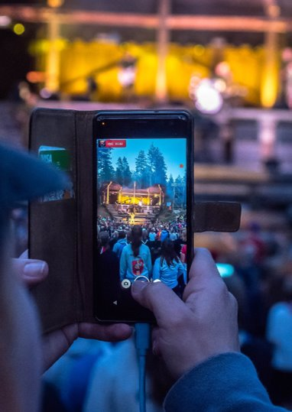
Minkälaiset työkalut ryhmänjohtaja tarvitsee tehtävänsä tueksi?
Miten partioon liittyminen olisi sujuvampaa?
Miten huoltajat hoitavat alaikäisen partiolaisen asioita?
Minkälaiset digityökalut tukevat pestiprosessia?
Mikä tekisi lippukuntien jäsenhallinnasta ja taloudenhoidosta helpompaa?
Miten järjestelmät toimivat sujuvasti osana partioarkea?

Slide 7
Partion järjestelmillä on paljon käyttäjiä erilaisissa rooleissa Pajussa puhumme siis niistä työkaluista, joita me kaikki käytämme osana partioarkea
Alaikäisten
huoltajat
Eri ikäryhmiin kuuluvat partiolaiset
Koulutuksen osallistujat
Johtokolmikko
Pestaajat
Luottikset erilaisissa pesteissä
Kumppanit
Ryhmänjohtajat
A-jäsenet
B-jäsenet
Lippukunnat
Tapahtuman tekijät
Toimihenkilöt
Jäsenet
Tapahtuman osallistuja
Jne.

Slide 8
Pajua tehdään yhdessä!
Syksyn ja alkutalven aikana Paju jalkautuu tapahtumiin ja kerää tietoa eri käyttäjäryhmiltä
Paju järjestää työpajoja esimerkiksi syyskokousten, lippukuntapäivien ja luottistapahtumien yhteydessä
Käynnissä myös Teams-työpajat, joista seuraava 23.11. pestaamiseen liittyen. Tervetuloa mukaan! Lisätietoa ja teams -linkit: www.partio.fi/osallistu-pajuun
Pestaaminen to 23.11.2023 klo 18 – 19.30
Partiotapahtumat ma 27.11. klo 18 – 19.30
Lisäksi tulemme keräämään tietoa eri käyttäjäryhmiltä esimerkiksi kyselyiden ja haastatteluiden avulla

Slide 9
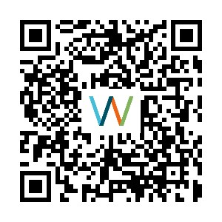
Saisiko sinua haastatella lippukunnan pestissä toimimisesta? Haluaisitko kutsua Pajun pitämään työpajaa oman lippukuntasi luottiksille? Ilmoita kiinnostuksestasi ja jätä yhteystietosi linkin/qr-koodin kautta:
Etsimme lippukunnan pesteissä toimivia henkilöitä, jotka haluaisivat jakaa kokemuksiaan ja ajatuksiaan omasta partioarjestaan!
Lähestymme eri rooleissa toimivia henkilöitä joko kyselyn tai haastattelupyynnön kanssa.
Etsimme myös muutamaa (noin viittä) lippukuntaa, jonka luottiksille voisimme tulla pitämään työpajan
Työpajoissa kartoitetaan, minkälaisia digipalveluita lippukunnat tarvitsevat toiminnan tueksi.
Lippukuntien työpajat toteutetaan pääasiassa tammikuun 2024 aikana.
https://link.webropolsurveys.com/S/DB01EA8DDA983A0A

Slide 10
RyhmätehtÄvä:
Nyt saa ideoida vapaasti!
Nyt tavoite on ideoida, minkälaisia työkaluja kehittäisimme, jos voisimme tehdä järjestelmät kokonaan uudestaan.
Emme siis juuri nyt mieti Kuksan heikkouksia tai kehittämistarpeita.
Muodostakaa neljän hengen ryhmät ja ottakaa paperia ja kynät
Ottakaa A3 paperi. Valitkaa ryhmän kanssa yksi seuraavista aiheista ja kirjoittakaa se otsikoksi paperille
Lippukunnan partiokasvatus / ikäkausitoiminta
Lippukunnan hallinto
Lippukunnan tapahtumat
Pestaaminen
Pohtikaa valitsemastanne aiheesta seuraavia kysymyksiä ja kirjoittakaa muistiinpanot
1. Mitä kaikkia tehtäviä lippukunta tekee tähän aiheeseen liittyen?
2. Minkälaiset digityökalut helpottaisivat nimeämienne tehtävien hoitamista?
3. Mitä kaikkea tietoa tarvitsee tehtävien hoitamiseen?
Lopuksi valitkaa teidän mielestä 3 tärkeintä ideaa/ajatusta, jota ryhmän keskustelussa nousi esille ja kirjatkaa ne ylös
KIITOS OSALLISTUMISESTA! ☺

